Slide 2
Trao đổi cùng bạn: Dấu hiệu nào của thời tiết giúp em nhận ra mùa xuân đang về, Tết sắp đến?
Dấu hiệu: Nhiều mưa phùn, trời dần ấm áp hơn, cây cối bắt đầu đâm chồi nảy lộc, nhiều loài hoa đua nhau khoe sắc.

Slide 4
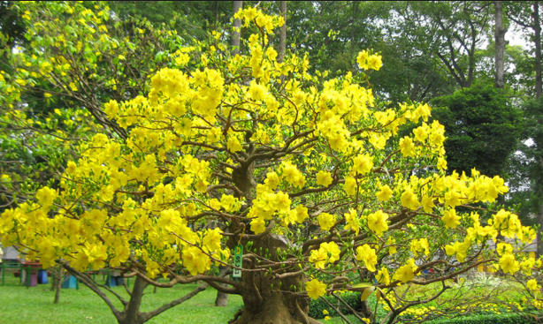

Slide 5
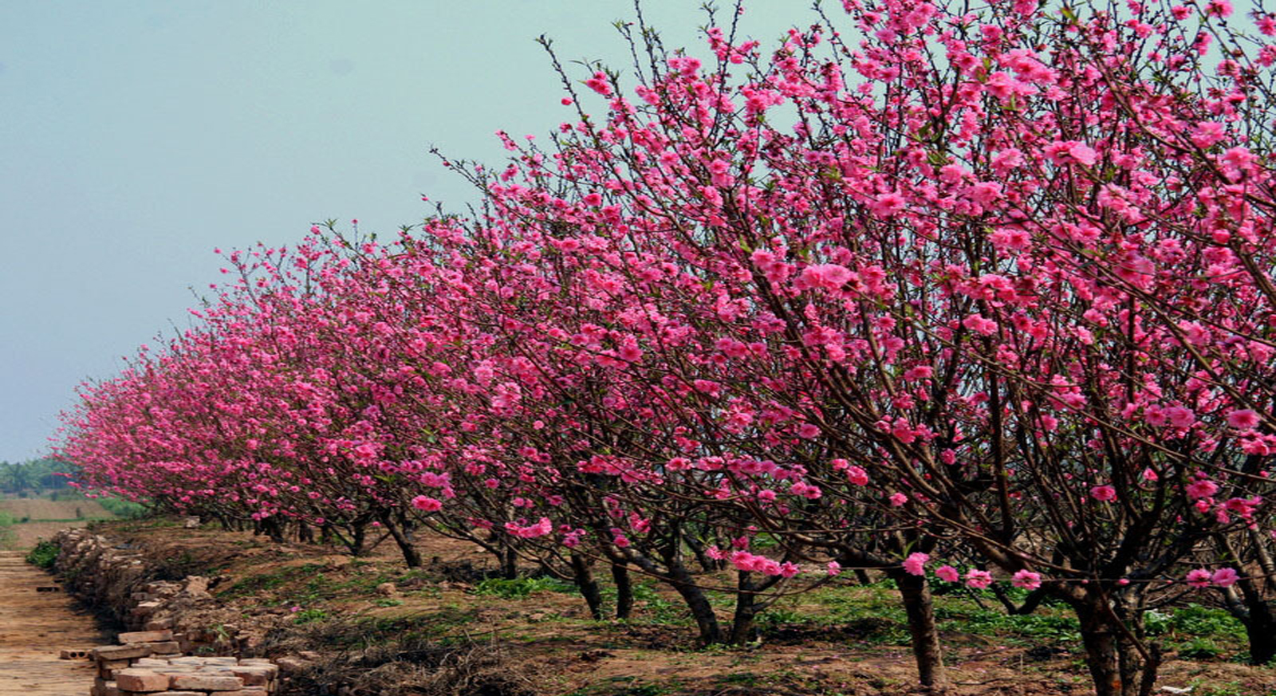

Slide 6
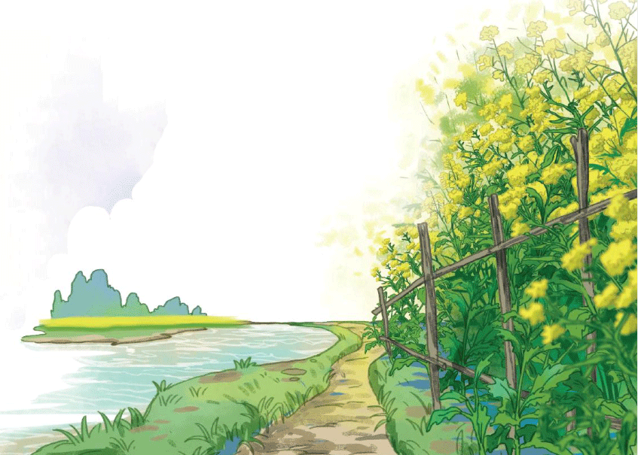
Notes:
Mùa xuân là mùa của sự sống hồi sinh sau một khoảng thời gian dài vạn vật chìm trong giấc ngủ đông để đến khi xuân về bung tràn nhựa sống. Mỗi bước đi của mùa xuân như đem lại một làm gió mới thổi vào trong thiên nhiên cũng vì thế mà thiên nhiên trở nên thật rực rỡ và sinh động. Chúng ta cùng đọc bài đọc Bước mùa xuân để thấy rõ hơn điều đó nhé!

Slide 8
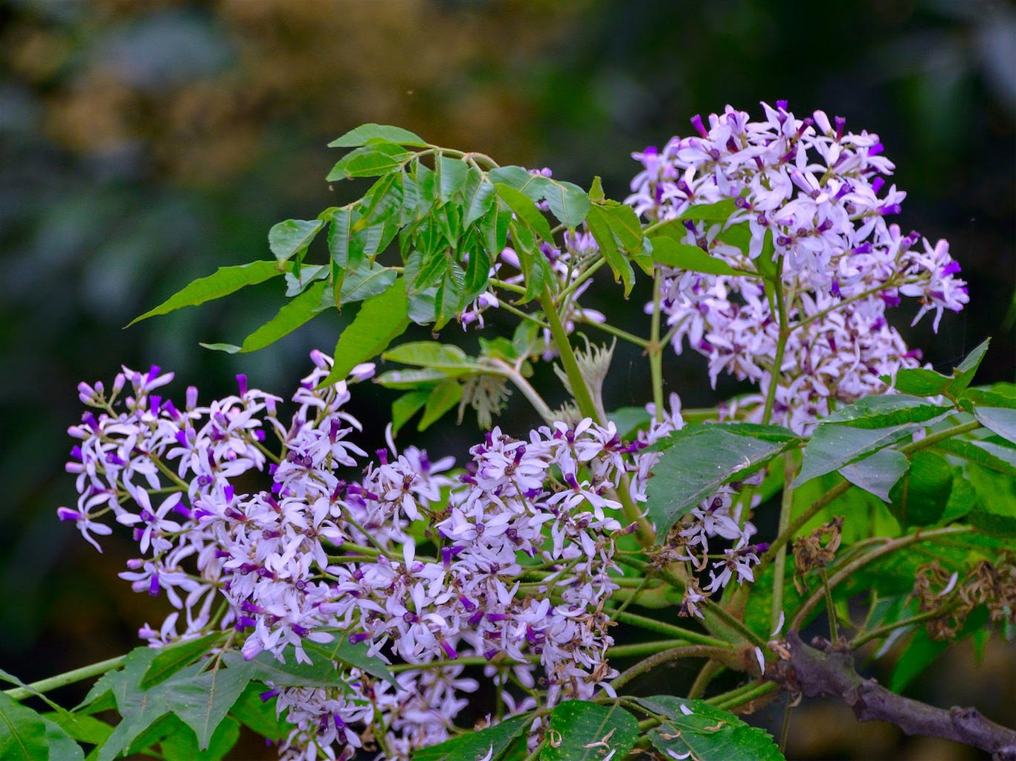

Slide 10
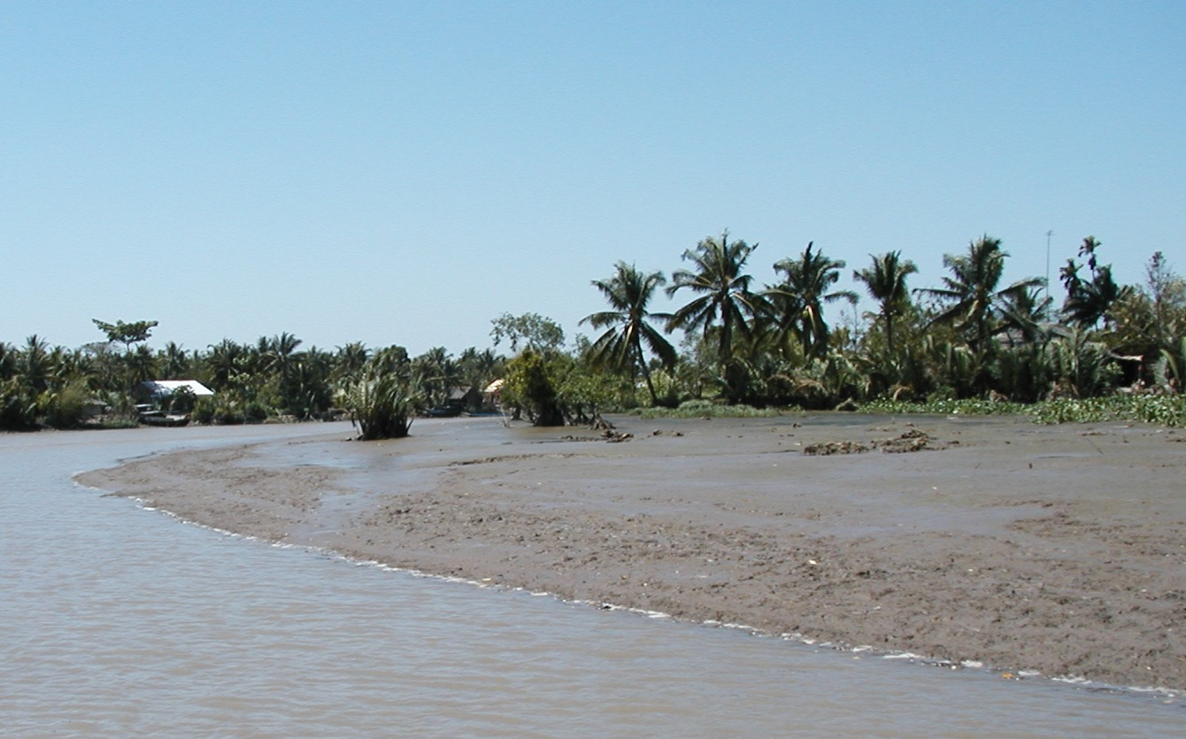

Slide 12
1. Trong bài thơ những từ ngữ nào gợi lên vẻ đẹp của nắng xuân, mưa xuân, gió xuân?
Nắng
Mưa
Gió
Nụ xoè tay hứng/ Giọt nắng trong veo
Cỏ lặng dưới chân/ Cũng xanh với nắng
Mưa giăng trên đồng, Uốn mềm ngọn lúa
Hoa xoan theo gió/ Rải tím mặt đường
Gió thơm hương lá/ Gọi mầm vươn theo

Slide 14
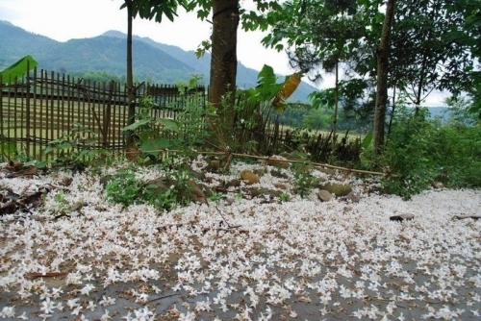

Slide 16
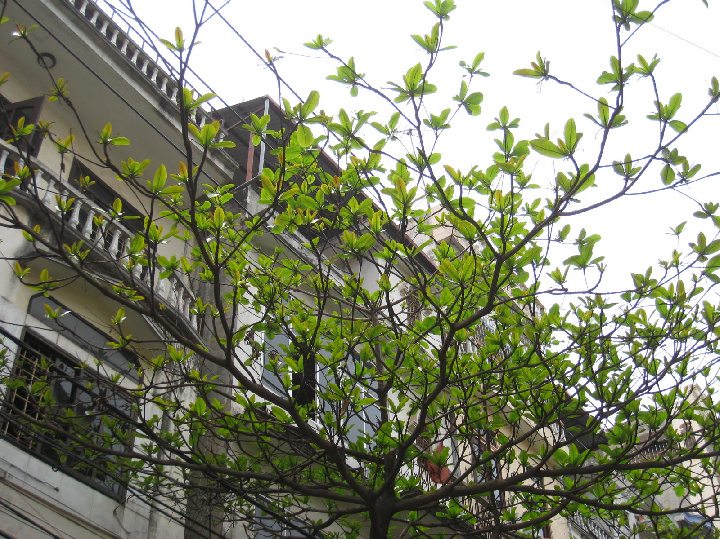

Slide 17
2. Tìm thêm chi tiết cho thấy cảnh vật mùa xuân hiện ra rất sinh động.
hoa xoan tím, giọt nắng trong veo, cỏ xanh, hoa cải vàng, hoa vải trắng
Cảnh vật có màu sắc
gió thơm hương lá, hoa vải thơm lừng bên sông
Cảnh vật có hương vị
dế mèn hắng giọng, chim ríu rít như trẻ con cười, mùa xuân đang nói, xôn xao, thầm thì,...
Cảnh vật có âm thanh
Cảnh vật có sự chuyển động
nụ xoè tay hứng nắng, gió gọi mầm cây vươn lên, chim chuyển trong vòm lá, ong bay, chỗ nào cũng gặp bước mùa xuân đi

Slide 19
3. Em thích cảnh vật được miêu tả trong khổ thơ nào nhất? Vì sao?
Ví dụ: Em thích cảnh vật được miêu tả trong khổ thơ cuối cùng. Vì nó thể hiện được sự nhộn nhịp của mùa xuân đến.

Slide 20
4. Theo em, tác giả muốn nói điều gì qua nhan đề bài thơ?
Bài thơ có nhan để Bước mùa xuân, gợi ra bước đi của mùa xuân, gợi ra khoảnh khắc mùa xuân đang về khắp nơi nơi. Chỗ nào, nơi nào cũng có hình bóng của mùa xuân, sức sống của mùa xuân, hương vị mùa xuân,...

Slide 22
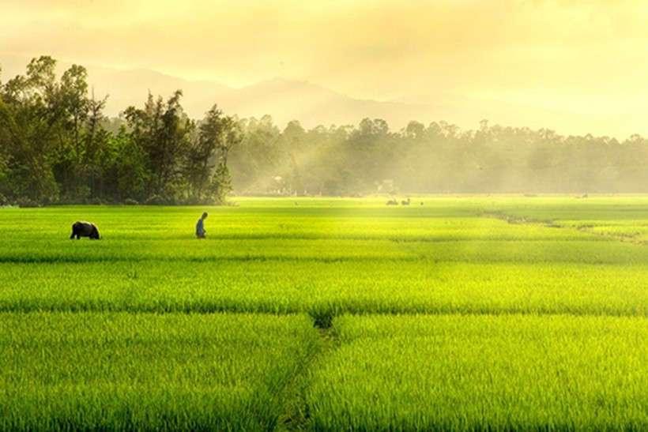

Slide 23
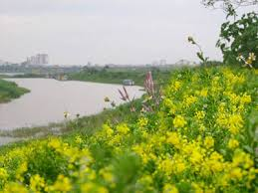

Slide 24
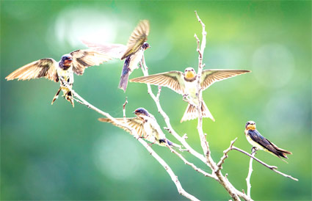

Slide 25
NỘI DUNG BÀI ĐỌC
Bài thơ đã gợi ra vẻ đẹp của mùa xuân. Mùa xuân đang đến khắp nơi nơi với những màu sắc, âm thanh, hương vị, sự chuyển động đầy sinh động, hấp dẫn.

Slide 29
Luyện đọc lại

Slide 30
Giọng đọc của bài này như thế nào?
Đọc diễn cảm ngắt, nghỉ theo nhịp thơ, từng khổ thơ theo cảm xúc của tác giả: Đọc thể hiện được sự tươi vui, náo nức của cảnh vật thiên nhiên khi xuân về.

Slide 31
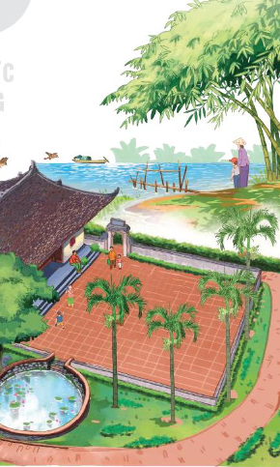
1. Tìm những từ ngữ gợi cảnh vật quen thuộc ở làng quê trong các đoạn thơ dưới đây:
a. Quê hương tôi có con sông xanh biếc
Nước gương trong soi tóc những hàng tre
Tâm hồn tôi là một buổi trưa hè
Toả nắng xuống lòng sông lấp loáng.
(Tế Hanh)
b. Mẹ hay kể chuyện sân đình
Khi ai nhắc chuyện làng mình ngày xưa
Mái đình cong nỗi nắng mưa
Giếng làng trong vắt qua mùa bão dông.
(Nguyễn Văn Song)

Slide 32
2. Tìm từ ngữ có nghĩa giống với từ quê hương. Đặt câu với từ ngữ tìm được.
quê nhà
làng quê
quê cha đất tổ
quê hương bản quán
quê quán
Đặt câu: Dù đã đi xa nhưng em lúc nào cũng nhớ nơi chôn rau cắt rốn của mình.

